Slide 1
Data visualization
ΜΑΘΗΤΕΣ:
ΧΟΝΔΡΟΛΙΔΟΥ
ΠΩΠΟΤΑ
ΝΤΟΥΛΙΑ

Slide 2
ΓΡΑΦΗΜΑΤΑ
ΣΤΟ ΕXCEL ΧΡΗΣΙΜΟΠΟΙΟΥΝΤΑΙ ΠΟΛΛΑ ΕΙΔΗ ΓΡΑΦΗΜΑΤΩΝ, ΜΕ ΣΚΟΠΟ ΝΑ ΚΑΝΟΥΝ ΤΗΝ ΠΛΗΡΟΦΟΡΙΑ ΠΙΟ ΠΑΡΑΣΤΑΤΙΚΗ ΚΑΙ ΕΥΚΑΤΑΝΟΗΤΗ.

Slide 3
A Few Free Visualization Tools To Use With Excel Spreadsheet:
Tableau – www.tableau.com (Public and Reader are free downloads, paid products are also available)
Open Heat Map – openheatmap.com
DOMO – www.domo.com (Free trial available)
Microsoft Power BI – powerbi.microsoft.com/en-us/ (free download)
Notes:
Domo: 00:35

Slide 4
Υπάρχουν 6 βασικά είδη γραφημάτων:
Στήλη
Γραμμή
Πίτα
Ράβδος
Περιοχή
Διασπορά

Slide 5
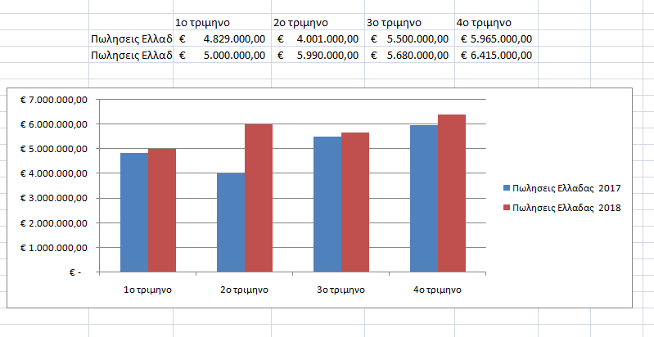
Γραφημα στηλων
Τα δεδομένα που οργανώνονται σε στήλες ή γραμμές σε ένα φύλλο εργασίας μπορούν να παρουσιαστούν σε γράφημα στηλών. Το γράφημα στηλών συνήθως εμφανίζει κατηγορίες κατά μήκος του οριζόντιου άξονα (κατηγορία) και τιμές κατά μήκος του κατακόρυφου άξονα (τιμή), όπως φαίνεται σε αυτό το γράφημα:

Slide 6
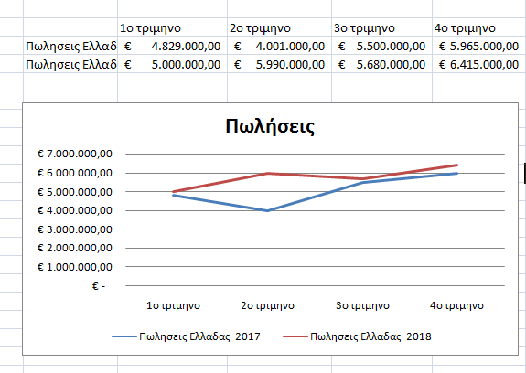
Γράφημα γραμμών
Τα δεδομένα που τακτοποιούνται σε στήλες ή γραμμές σε ένα φύλλο εργασίας μπορούν να απεικονιστούν γραφικά σε γράφημα γραμμών. Στο γράφημα γραμμών, τα δεδομένα κατηγορίας ισοκατανέμονται κατά μήκος του οριζόντιου άξονα και όλα τα δεδομένα τιμών ισοκατανέμονται κατά μήκος του κατακόρυφου άξονα. Τα γραφήματα γραμμών μπορούν να εμφανίσουν συνεχή δεδομένα στη διάρκεια του χρόνου σε ισοκατανεμημένο άξονα και, επομένως, είναι ιδανικά για την εμφάνιση τάσεων σε δεδομένα σε ίσα διαστήματα, όπως μήνες, τρίμηνα ή οικονομικά έτη.

Slide 7
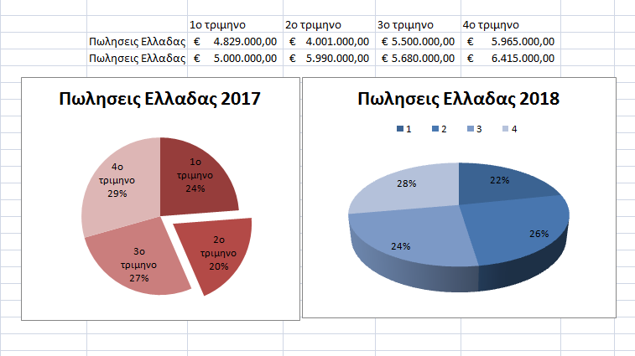
Γραφηματα πιτασ
Τα δεδομένα που τακτοποιούνται σε μία στήλη ή γραμμή ενός φύλλου εργασίας μπορούν να απεικονιστούν σε γράφημα πίτας. Τα γραφήματα πίτας εμφανίζουν το μέγεθος των στοιχείων σε μία σειρά σειρά δεδομένων, σε αναλογία με το σύνολο των στοιχείων. Τα σημεία δεδομένων σε ένα γράφημα πίτας εμφανίζονται ως ποσοστό ολόκληρης της πίτας.

Slide 8
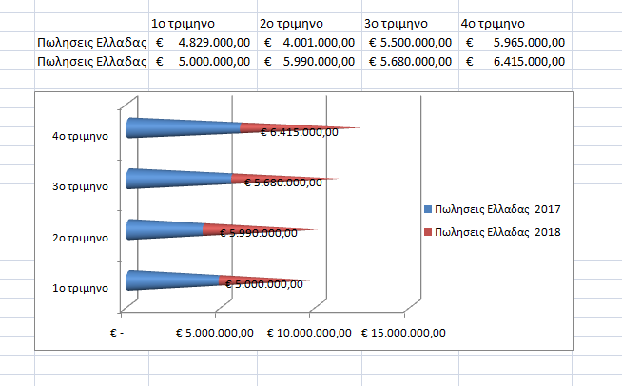
Γραφημα ραβδων
Τα δεδομένα που τακτοποιούνται σε στήλες ή γραμμές σε ένα φύλλο εργασίας μπορούν να απεικονιστούν γραφικά σε γράφημα ράβδων. Τα γραφήματα ράβδων αναπαριστούν συγκρίσεις μεταξύ μεμονωμένων στοιχείων. Στο γράφημα ράβδων, οι κατηγορίες οργανώνονται συνήθως κατά μήκος του κατακόρυφου άξονα και οι τιμές κατά μήκος του οριζόντιου άξονα.

Slide 9
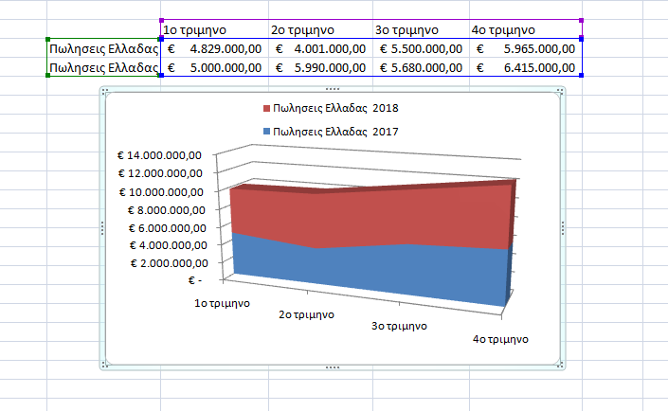
γραφημα περιοχησ
Τα δεδομένα που τακτοποιούνται σε στήλες ή γραμμές σε ένα φύλλο εργασίας μπορούν να απεικονιστούν γραφικά σε γράφημα περιοχών. Τα γραφήματα περιοχών μπορούν να χρησιμοποιηθούν για την απεικόνιση της αλλαγής στη διάρκεια του χρόνου και την έμφαση στη συνολική τιμή σε μια τάση. Με την εμφάνιση του αθροίσματος των σχεδιασμένων τιμών, ένα γράφημα περιοχών εμφανίζει επίσης τη σχέση των τμημάτων ως προς ένα σύνολο.

Slide 10
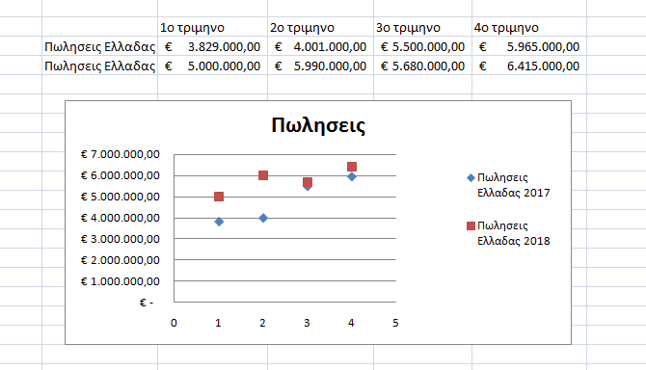
Γραφημα διασπορασ
Τα δεδομένα που τακτοποιούνται σε στήλες ή γραμμές σε ένα φύλλο εργασίας μπορούν να απεικονιστούν γραφικά σε γράφημα xy (διασποράς). Τοποθετήστε τις τιμές x σε μια γραμμή ή στήλη και κατόπιν εισαγάγετε τις αντίστοιχες τιμές y στις γειτονικές γραμμές ή στήλες.
Το γράφημα διασποράς έχει δύο άξονες τιμών: Έναν οριζόντιο (x) και έναν κατακόρυφο (y) άξονα τιμών. Συνδυάζει τις τιμές x και y σε μεμονωμένα σημεία δεδομένων και τα εμφανίζει σε ακανόνιστα διαστήματα ή συσσωρεύσεις. Τα γραφήματα διασποράς χρησιμοποιούνται συνήθως για την εμφάνιση και τη σύγκριση αριθμητικών τιμών, όπως επιστημονικών, στατιστικών και μηχανολογικών δεδομένων.

Slide 11
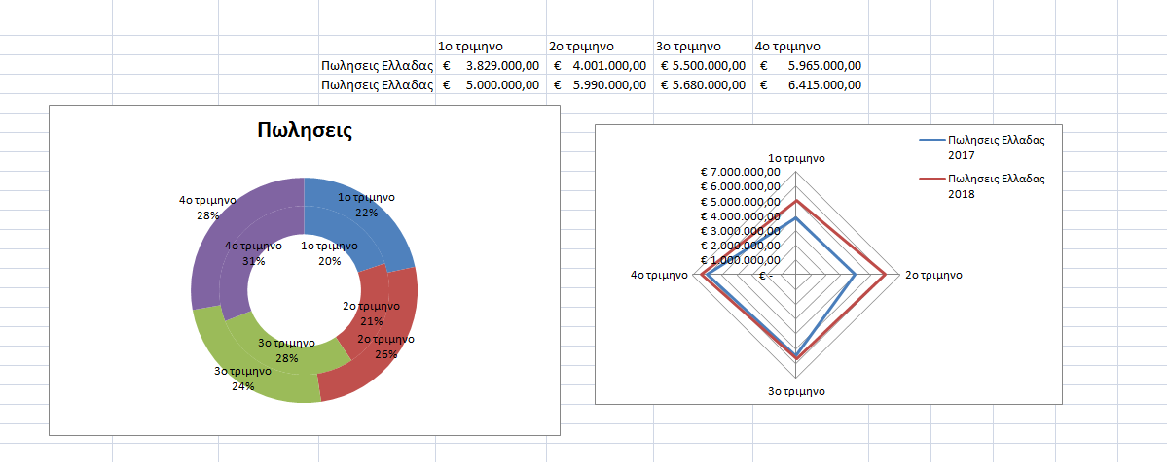
Γραφηματα αραχνοειδη και δακτυλιου
Τα δεδομένα που τακτοποιούνται σε στήλες ή γραμμές σε ένα φύλλο εργασίας μπορούν να απεικονιστούν γραφικά σε αραχνοειδές γράφημα. Τα αραχνοειδή γραφήματα συγκρίνουν τις συγκεντρωτικές τιμές αρκετών σειρά δεδομένων.
Τα δεδομένα που τακτοποιούνται σε στήλες ή γραμμές μόνο σε ένα φύλλο εργασίας μπορούν να απεικονιστούν γραφικά σε γράφημα δακτυλίου. Όπως και στο γράφημα πίτας, το γράφημα δακτυλίου εμφανίζει τη σχέση των τμημάτων ως προς το σύνολο, αλλά μπορεί να περιέχει περισσότερες από μία σειρές σειρά δεδομένων.

